Slide 1
LIONS results

Slide 2
TCGA data :
Expression : n = 405 samples, p = 15430 genes (2020 TFs)
CNV : n = 408 samples, p = 24776 genes
Mutations : n= 414 samples, p = 5311 genes
Subtypes : n = 401 samples, 5 subtypes
n = 401 samples and 15430 genes
11572 genes (top 75% varying)
Subtypes | Basal squamous | Luminal | Luminal Infiltrated | Luminal Papillary | Neuronal
n | 131 | 44 | 74 | 134 | 18
Passer à la nouvelle décomposition des patients en 6 sous-types

Slide 3
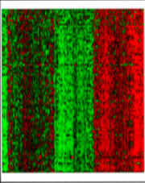
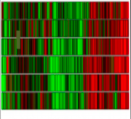
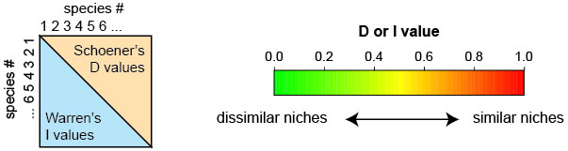
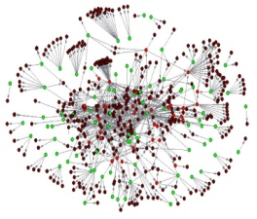
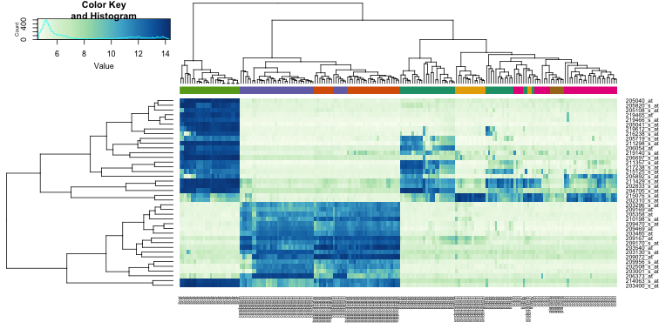
Basal samples
LIONS algorithm
(ex for basal)
Target
genes
Step 2
Deregulation score
TFs
Target genes
Target
genes
GRN
inference
TFs
Other samples
Step 1
Step 3
Subtypes
TFs

Slide 4
Ouputs pour chacun des 5 sous-types :
1 GRN construit à l’aide de LICORN sur tous les échantillons sauf ceux qui appartiennent au sous-type d’intérêt (ex : basal).
1 matrice de score de dérégulation (algorithme de Thomas P.) mesurant la proba de dérégulation d’un gène cible dans un échantillon du sous-type d’intérêt. Obtenue en comparant l’expression d’un gène dans un échantillon du sous-type avec le réseau moyen construit à partir de tous les autres échantillons.
1 matrice de score de dérégulation (Nouveau) mesurant l’importance que jouent les TFs pour expliquer la dérégulation de leurs gènes cibles dans chaque échantillon du sous-type d’intérêt.
B : matrice de taille N (taille du sous-type) x q (nombre de TFs)
0 < Bij <1 (+ proche de 1, + TF est important pour expliquer la dérégulation)
B est sparse.

Slide 5
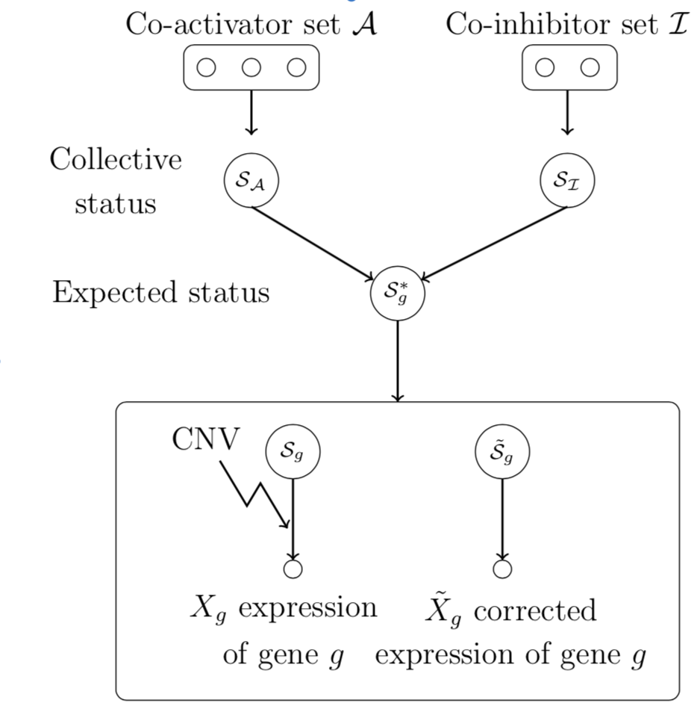
Enlever les effets CNV sur l’expression des gènes :
Picchetti et al. avaient remarqué que le score de dérégulation construit suivant leur algorithme étaient sensibles aux altérations de CNV. Un score de dérégulation élévé d’un gène cible dans un échantillon pouvait ainsi être expliqué par un CNV amplifié/délété (+/- ½).
Pour enlever cette « fausse » dérégulation observée, on corrige l’expression des gènes cibles suivant la méthode de Robin et al.

Slide 6
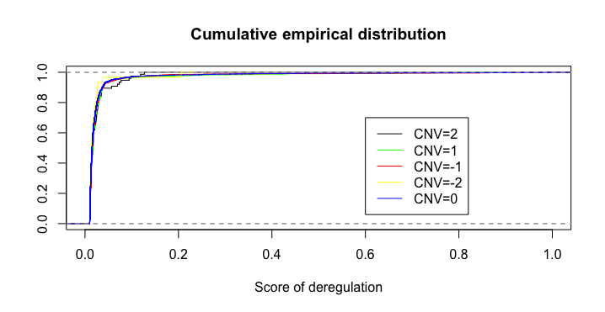
Enlever les effets CNV sur l’expression des gènes :
(ex : basal)
Plus d’effets CNV
Effet CNV (p-value) | CNV=2 | CNV=1 | CNV=-1 | CNV=-2
Basal squamous | 0.94 | 0.56 | 0.94 | 0.94
Luminal | 0.29 | 0.94 | 1 | 1
Luminal Infiltrated | 0.40 | 0.14 | 0.33 | 10e-4
Luminal Papillary | 0.26 | 0.31 | 0.26 | 0.07
Neuronal | 1 | 1 | 1 | 0.14

Slide 7
Classement des TFs : Les TFs sont classés suivant le nombre de fois où ils sont identifiés comme dérégulés par l’algorithme (score non nul).
Basal squamous | Luminal | Luminal Infiltrated | Luminal Papillary | Neuronal
SPOCD1 (92%) | ZNF268 (91%) | TSHZ1 (88%) | RARB (84%) | FAIM3 (89%)
ZNF382 (86%) | HES2 (80%) | ZNF354B (88%) | RFX5 (84%) | SMARCA2 (83%)
RCOR2 (86%) | TBX2 (80%) | AR (85%) | CBFA2T3 (83%) | RARB (78%)
ATM (83%) | PRDM8 (75%) | HES2 (82%) | TBX18 (81%) | ZNF235 (78%)
HABP4 (83%) | TSHZ1 (75%) | HTATIP2 (81%) | TBX3 (79%) | TBX2 (72%)
IRX3 (82%) | ZNF354C (73%) | MAFG (80%) | PTRF (79%) | STAT3 (72%)
IFI16 (79%) | RARB (70%) | ENO1 (80%) | TBX2 (77%) | HIF1A (72%)
TEAD2 (79%) | KLF13 (70%) | TBX2 (74%) | PPARG (76%) | THRA (72%)
NOTCH4 (79%) | SCML2 (68%) | ZNF563 (74%) | NCOR2 (75%) | PIR (67%)
ZNF211 (79%) | SMARCA2 (68%) | SOX7 (72%) | MSX2 (75%) | PRDM8 (67%)
SNAI2 (79%) | SNAI3 (68%) | IRX3 (72%) | ZFP2 (75%) | FOSL1 (67%)
LMO3 (76%) | HIVEP3 (68%) | MCM3 (72%) | MYOCD (74%) | RORC (67%)
MAFG (76%) | VGLL1 (68%) | SMARCD3 (70%) | SMARCD3 (72%) | NAP1L2 (67%)
CRY1 (76%) | NKD2 (68%) | MYCN(70%) | PIR(72%) | NR3C2 (67%)
Top 14 TFs

Slide 8
Classement des TFs : Les TFs sont classés suivant le nombre de fois où ils sont identifiés comme dérégulés par l’algorithme (score non nul).
Note : on aurait pu classer les TFs suivant le score de dérégulation moyen pour un sous-type donné. Cela conduit à un classement complètement différent. Cependant, les scores de dérégulation étant plutôt petits et la moyenne étant sensible aux valeurs extrêmes, ce classement met principalement en valeur des TFs qui sont très dérégulés dans un échantillon donné et non à travers tous les échantillons. A étudier séparément
Basal (% nn nul) | Luminal (% nn nul) | Luminal Infiltrated (% nn nul) | Luminal Papillary (% nn nul) | Neuronal (% nn nul)
CSDC2 (63%) | ZNF440 (43%) | ZNF443 (55%) | SPI1 (66%) | PRRX1 (39%)
NME2 (40%) | PRRX1 (39%) | ENO1 (80%) | RUVBL1 (65%) | ZNF443 (67%)
SPOCD1 (92%) | PTRF (41%) | STAT1 (50%) | PTRF (79%) | TEAD4 (67%)
PRRX1 (57%) | RUNX3 (43%) | DNMT1 (54%) | TBX2 (77%) | STAT1 (39%)
AEBP1 (61%) | ZNF443 (48%) | MNDA (35%) | PRRX1 (66%) | TBX2 (72%)
MCM4 (45%) | HES2 (80%) | PTRF (35%) | IRF8 (45%) | CSDC2 (44%)
PPAN (37%) | AEBP1 (39%) | TBX2 (74%) | RUNX1T1 (57%) | TBX3 (33%)
TEAD2 (79%) | CSDC2 (55%) | TEAD4 (46%) | TBX3 (79%) | PTRF (17%)
TCEB2 (24%) | SOX7 (61%) | ZNF440 (41%) | MYOCD (74%) | IRF4 (39%)
KLF3 (35%) | SPI1 (30%) | HES2 (82%) | SOX7 (68%) | RERE (44%)

Slide 9
Comparaison avec l’analyse différentielle : un TF « dérégulé » (score de dérégulation + de 50% du temps non nul – seuil arbitraire) est-il différentiellement exprimé?
Luminal subtype
Diff exprimé
Dérégulé
193
17
65
LuminalPapillary subtype
Luminal Infiltrated subtype
784
91
45
366
23
57
Neuronal subtype
Basal subtype
337
12
46
Excepté pour le sous-type basal, 2/3 des TFs trouvés ne sont pas différentiellement exprimés.
879
107
48

Slide 10
On reprend le classement précédent en indiquant en rouge les TFs qui ne sont pas différentiellement exprimés.
Basal squamous | Luminal | Luminal Infiltrated | Luminal Papillary | Neuronal
SPOCD1 (92%) | ZNF268 (91%) | TSHZ1 (88%) | RARB (84%) | FAIM3 (89%)
ZNF382 (86%) | HES2 (80%) | ZNF354B (88%) | RFX5 (84%) | SMARCA2 (83%)
RCOR2 (86%) | TBX2 (80%) | AR (85%) | CBFA2T3 (83%) | RARB (78%)
ATM (83%) | PRDM8 (75%) | HES2 (82%) | TBX18 (81%) | ZNF235 (78%)
HABP4 (83%) | TSHZ1 (75%) | HTATIP2 (81%) | TBX3 (79%) | TBX2 (72%)
IRX3 (82%) | ZNF354C (73%) | MAFG (80%) | PTRF (79%) | STAT3 (72%)
IFI16 (79%) | RARB (70%) | ENO1 (80%) | TBX2 (77%) | HIF1A (72%)
TEAD2 (79%) | KLF13 (70%) | TBX2 (74%) | PPARG (76%) | THRA (72%)
NOTCH4 (79%) | SCML2 (68%) | ZNF563 (74%) | NCOR2 (75%) | PIR (67%)
ZNF211 (79%) | SMARCA2 (68%) | SOX7 (72%) | MSX2 (75%) | PRDM8 (67%)
SNAI2 (79%) | SNAI3 (68%) | IRX3 (72%) | ZFP2 (75%) | FOSL1 (67%)
LMO3 (76%) | HIVEP3 (68%) | MCM3 (72%) | MYOCD (74%) | RORC (67%)
MAFG (76%) | VGLL1 (68%) | SMARCD3 (70%) | SMARCD3 (72%) | NAP1L2 (67%)
CRY1 (76%) | NKD2 (68%) | MYCN(70%) | PIR(72%) | NR3C2 (67%)

Slide 11
Effet mutations : est-ce que la mutation d’un TF dans un échantillon donné permet d’expliquer un score de dérégulation non nul?
Transformation des données mutations en binaire 0/1 non muté/muté
Tracé de la matrice de confusion pour chaque sous-type
Calcul de l’erreur moyenne (accuracy) et F-score associés
Tests de randomisation pour calculer la p-valeur associée
Nombre de TFs/samples | Score non nul | Score nul
Non Muté | 22447 | 47864
Muté | 312 | 772
Ex de matrice de confusion (basal)
 | accuracy | F-score | P-value
Basal | 0.3252 | 4.0149 | 0.012082
Luminal | 0.2734617 | 5.193501 | 0.000662
Luminal Infiltrated
Luminal Papillary
Neuronal
Effet mutations significatif

